Slide 1
Основы алгоритмизации
КРАЕВОЕ ГОСУДАРСТВЕННОЕ АВТОНОМНОЕ
ПРОФЕССИОНАЛЬНОЕ ОБРАЗОВАТЕЛЬНОЕ УЧРЕЖДЕНИЕ
«ДАЛЬНЕВОСТОЧНЫЙ ТЕХНИЧЕСКИЙ КОЛЛЕДЖ»
ДВТК
2017 г.
Антонова К.И. – преподаватель информационных технологий

Slide 2
Дисциплина: «Основы программирования и баз данных»
Время: 1 час 20 минут
Вид занятия: лекция-презентация
Тип: традиционная (информационно - объяснительная, повествовательная).
Цели урока:
дидактические: ввести основные понятия алгоритма, познакомить со свойствами алгоритма, алгоритмическими конструкциями, способами задания алгоритмов: формульно-словесной, псевдокодом, графическим.
развивающие: развитие личностной активности студентов, развитие алгоритмического мышления, памяти, внимательности, развитие способностей к анализу, обобщению и формулированию собственных выводов
воспитательные: развитие познавательного интереса, формирование информационной культуры студентов.
ДВТК
2017 г.
Антонова К.И. – преподаватель информационных технологий

Slide 3
Формируемые компетенции:
OK 1. Понимать сущность и социальную значимость своей будущей профессии, проявлять к ней устойчивый интерес.
ОК 2. Организовывать собственную деятельность, определять методы и способы выполнения профессиональных задач, оценивать их эффективность и качество.
ОК 4. Осуществлять поиск и использование информации, необходимой для эффективного выполнения профессиональных задач, профессионального и личностного развития.
ОК 8. Самостоятельно определять задачи профессионального и личностного развития, заниматься самообразованием, осознано планировать повышение квалификации.
Проверяемые результаты обучения:
У1: строить логически правильные и эффективные алгоритмы
З1: общие принципы построения алгоритмов; основные алгоритмические конструкции
ДВТК
2017 г.
Антонова К.И. – преподаватель информационных технологий

Slide 4
Межпредметные связи: Информатика
Технические средства: компьютер IBM Pentium, проектор, интерактивная доска
Методическое обеспечение: презентация «Основы алгоритмизации»
Литература:
1. Голицына О.Л., Попов И.И.. Основы алгоритмизации и программирования: Учеб. пособие для сред. проф. образования. – М.: Издательский центр «Академия», 2009. с. 5-10
2. И.С. Семакин, А.П. Шестаков. Основы алгоритмизации и программирования: Учебник для студентов учреждений сред. проф. образования. – М.: Издательский центр «Академия», 2013, с. 8-26
ДВТК
2017 г.
Антонова К.И. – преподаватель информационных технологий

Slide 5
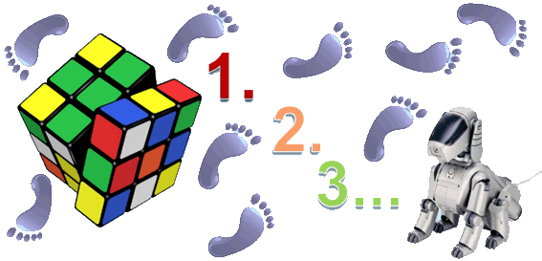
Содержание
Основы алгоритмизации
Этапы решения задач на ЭВМ
Понятие алгоритма
Свойства алгоритма
Способы описания алгоритмов
Алгоритмические структуры
Домашнее задание
ДВТК
2017 г.
Выход
Антонова К.И.

Slide 6
Основные этапы решения задач на ЭВМ
Понятие алгоритма
Свойства алгоритма
Алгоритмические структуры
Способы описания алгоритмов
Задания
1. Постановка задачи
2. Математическое или информационное моделирование
3. Алгоритмизация задачи
4. Программирование
5. Ввод программы и исходных данных в ЭВМ
6. Тестирование и отладка программы
7. Исполнение отлаженной программы и анализ результатов
ДВТК
2017 г.
Содержание
Выход
Антонова К.И.

Slide 7
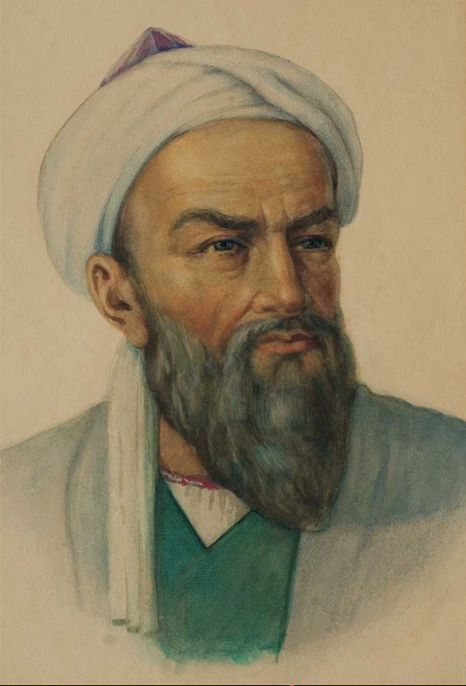
Понятие алгоритма
Историческая справка
Определение алгоритма
Исполнители алгоритма
Примеры
Задания
Понятие алгоритма появилось в Европе в Мухаммеда бин Аль-Хорезми, жившего в 783 — 850 годах. В книге «Об индийском счете» были изложены правила написания арабских цифр XII веке, когда на латынь была переведена книга математика и действий над ними «столбиком». Для того времени это был «прорыв» в математике. Слово алгоритм - есть результат европейского произношения слов Аль-Хорезми. Первоначально под алгоритмом понимали способ выпол-нения арифметических действий над десятичными числами. В дальнейшем это понятие стали использовать для обозначения любой последовательности действий, приводящей к решению поставленной задачи. Любой алгоритм существует не сам по себе, а предназначен для определенного исполнителя (человека, робота, компьютера, языка программирования и т.д.). Значение слова «алгоритм» очень схоже со значениями слов «рецепт», «метод», «процесс».
ДВТК
2017 г.
Содержание
Выход
Антонова К.И.

Slide 8
Понятие алгоритма
Историческая справка
Определение алгоритма
Исполнители алгоритма
Примеры
Задания
Алгоритм – это последовательность команд, которая имеет свое завершение, которую необходимо выполнить над входными данными для получения некоторого результата.
Алгоритм - четкое описание последовательности действий, которые необходимо выполнить при решении задачи.
Можно сказать, что алгоритм описывает процесс преобразования исходных данных в результаты, т.к. для решения любой задачи необходимо:
Ввести исходные данные.
Преобразовать исходные данные в результаты (выходные данные).
Вывести результаты.
Алгоритм - описанная на некотором языке точная конечная система правил, определяющая содержание и порядок действий над некоторыми объектами, строгое выполнение которых дает решение поставленной задачи.
ДВТК
2017 г.
Содержание
Выход
Антонова К.И.

Slide 9

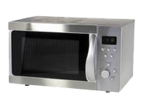
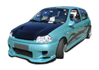



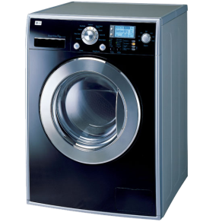
Понятие алгоритма
Историческая справка
Определение алгоритма
Исполнители алгоритма
Примеры
Задания
Исполнители алгоритмов
Примеры исполнителей
Исполнитель – это тот объект, для управления которым составлен алгоритм.
Система команд исполнителя (СКИ) – это вся совокупность команд, которые исполнитель понимает и умеет выполнять .
Выполнение алгоритма исполнителем производится формально.
Для успешного выполнения алгоритма необходимо сообщить исполнителю полный набор исходных данных
ДВТК
2017 г.
Содержание
Выход
Антонова К.И.

Slide 10
Понятие алгоритма
Историческая справка
Определение алгоритма
Исполнители алгоритма
Примеры
Задания
Пример 1
Встать с постели.
Пойти в ванну.
Умыться.
Выйти из ванны.
Одеться.
Пойти на кухню.
Позавтракать.
Убрать со стола.
Пойти в колледж.
Каждое утро вы выполняете следующий алгоритм
ДВТК
2017 г.
Пример 2
Пример 3
Содержание
Выход
Антонова К.И.

Slide 11
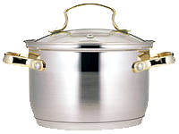
Понятие алгоритма
Историческая справка
Определение алгоритма
Исполнители алгоритма
Примеры
Задание
Взять с полки кастрюлю.
Налить в кастрюлю воду.
Включить плиту.
Поставить кастрюлю на плиту.
Ждать, пока вода закипит.
Засыпать в кастрюлю рисовую крупу.
Посолить.
Варить 15 минут.
Выключить плиту.
Пример 2
Алгоритм приготовления рисовой каши
ДВТК
2017 г.
Пример 1
Пример 3
Содержание
Выход
Антонова К.И.

Slide 12
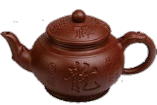
Понятие алгоритма
Историческая справка
Определение алгоритма
Исполнители алгоритма
Примеры
Задание
Взять заварник.
Обдать его кипятком.
Взять банку с зеленым чаем.
Открыть банку.
Взять столовую ложку.
Насыпать 3 столовых ложки чая в заварник.
Залить в заварник кипяток на 1/3 ёмкости заварника.
Накрыть заварник полотенцем .
Ждать 5 минут.
Снять с заварника полотенце.
Открыть крышку.
Добавить кипяток.
Закрыть крышку.
Подать на стол.
Пример 3
Алгоритм приготовления зеленого чая
ДВТК
2017 г.
Пример 1
Пример 2
Содержание
Выход
Антонова К.И.

Slide 13
Свойства алгоритма
Понятие алгоритма
Свойства алгоритма
Алгоритмические структуры
Способы описания алгоритмов
Задания
Массовость
Массовость - применимость алгоритма ко всем
Задачам рассматриваемого типа, при любых
исходных данных.
Например: алгоритм решения квадратного
уравнения в области действительных чисел
должен содержать все возможные исходы
решения, т.е., рассмотрев значения
дискриминанта, алгоритм находит либо два
различных корня уравнения, либо два равных, либо делает вывод о том, что действительных корней нет.
Дискретность
Однозначность
Определенность
Формальность
Правильность
Результативность
ДВТК
2017 г.
Содержание
Выход
Антонова К.И.

Slide 14
Свойства алгоритма
Дискретность ( разрывность, конечность) - это свойство алгоритма, характеризующее его структуру: каждый алгоритм состоит из отдельных законченных действий (шагов). Последовательность команд, которые необходимо выполнить, должна быть конечною. Каждая команда начинает исполняться после окончания выполнения предыдущей команды.
Массовость
Дискретность
Однозначность
Определенность
Пример:
Алгоритм приготовления блюда быстрого питания:
Шаг 1. Высыпать в емкость содержимое пакетика.
Шаг 2. Налить в емкость 200 мл горячей воды.
Шаг 3. Тщательно перемешать.
Шаг 4. Закрыть емкость крышкой.
Шаг 5. Ждать 5 минут.
Формальность
Правильность
Результативность
ДВТК
2017 г.
Содержание
Выход
Антонова К.И.

Slide 15
Свойства алгоритма
Однозначность (понятность) . Алгоритм может включать в себя только команды, входящие в СКИ. У каждого исполнителя имеется свой перечень команд, которые он может исполнить
СКИ – система команд исполнителя
Пример:
Техник по компьютерным сетям может выполнить свою работу. Повар не может выполнить работу техника по компьютерным сетям, даже если ему дана подробная инструкция.
Массовость
Дискретность
Однозначность
Определенность
Формальность
Правильность
Результативность
ДВТК
2017 г.
Содержание
Выход
Антонова К.И.

Slide 16
Свойства алгоритма
Определенность (детерминированность, точность) –
свойство алгоритма, указывающее на то, что каждый шаг алгоритма должен быть строго определен и не допускать различных толкований. Также строго должен быть определен порядок выполнения отдельных шагов.
Пример неточной команды:
Неопределенность может возникнуть, если, некоторая команда будет записана не верно, потому что такая команда не будет принадлежать к набору допустимых команд исполнителя.
Для исполнителя техника по компьютерным сетям, команда: «Настроить локальную сеть ». Неточность команды: место настройки сети не определено, сколько компьютеров входит в сеть не ясно, тип сети не определен.
Массовость
Дискретность
Однозначность
Определенность
Формальность
Правильность
Результативность
ДВТК
2017 г.
Назад
Содержание
Выход
Антонова К.И.

Slide 17
Свойства алгоритма
Формальность - это свойство указывает на то, что любой исполнитель, способный воспринимать и выпол-нять инструкции алгоритма, действует формально, т.е. отвлекается от содержания поставленной задачи и лишь строго выполняет инструкции. Рассуждать «что, как и почему?» должен разработчик алгоритма, а исполнитель формально (не думая) поочередно исполняет предло-женные команды и получает необходимый результат.
Пример
1. Настройка телевизионных каналов.
2. Заправка автомобиля.
3. Включить компьютер.
Массовость
Дискретность
Однозначность
Определенность
Формальность
Правильность
Результативность
ДВТК
2017 г.
Назад
Содержание
Выход
Антонова К.И.

Slide 18
Свойства алгоритма
Массовость
Правильность алгоритма. Алгоритм правильный, если в результате его исполнения выполняется поставленная задача.
Например, если алгоритм по сборке компьютера был выполнен точно и правильно, то результат – компьютер работает и выполняет все команды пользователя.
Дискретность
Однозначность
Определенность
Формальность
Правильность
Результативность
ДВТК
2017 г.
Назад
Содержание
Выход
Антонова К.И.

Slide 19

Свойства алгоритма
Результативность - свойство, состоящее в том, что любой алгоритм должен завершаться за конечное (может быть очень большое) число шагов. Алгоритм результативный если он дает результаты, которые могут оказаться как верными, так и неверными.
Массовость
Дискретность
Однозначность
Определенность
Бесконечно исполняемый алгоритм не может привести к результату.
Примеры бесконечной команды:
1. Маршрут «Кольцо».
Команда: «Ехать по кольцевой
дороге, пока она не закончится».
2. Заполнить решето водой.
Команда: «Налить полное решето воды»
Формальность
Правильность
Результативность
ДВТК
2017 г.
Назад
Содержание
Выход
Антонова К.И.

Slide 20
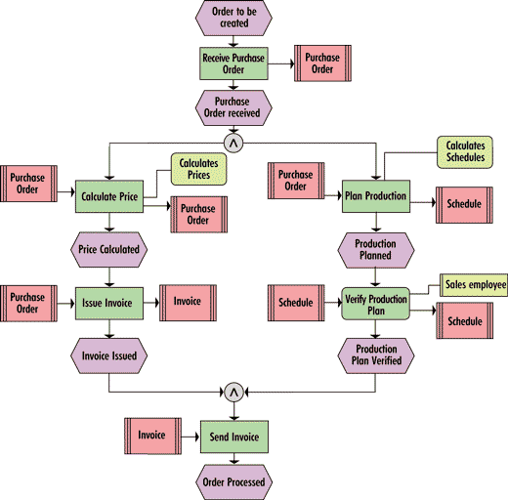
Способы описания (виды) алгоритмов
Понятие алгоритма
Свойства алгоритма
Алгоритмические структуры
Способы описания алгоритмов
Задания
Формульно-словесный
Псевдокод
Графический
ДВТК
2017 г.
Содержание
Выход
Антонова К.И.

Slide 21
Способы описания алгоритмов
Формульно-словесный
Псевдокод
Графический
Формульно – словесный способ - описание осуществляется с помощью слов и формул. Содержание последовательности этапов выполнения алгоритмов записывается на естественном профессиональном языке предметной области в произвольной форме.
Никаких правил составления словесного описания не существует. Запись алгоритма осуществляется в произвольной форме на естественном языке.
Алгоритм строго не формализуем (под «формальным» понимается то, что описание абсолютно полное и учитывает все возможные ситуации, которые могут возникнуть в ходе решения); допускает неоднозначность толкования при описа-нии некоторых действий; страдает многословностью.
Примеры:
1. кулинарный рецепт.
2. прибор бытовой техники (утюг, электропила, дрель , телевизор и т.п.) имеет инструкцию по эксплуатации, т.е.словесное описания алгоритма, в соответствии которому данный прибор должен использоваться.
ДВТК
2017 г.
Способы описания
алгоритмаов
Содержание
Выход
Антонова К.И.

Slide 22
Способы описания алгоритмов
Формульно-словесный
Псевдокод
Графический
Псевдокод - это система обозначений и правил для записи алгоритмов.
Псевдокоды - это полуформализованные описания алгоритмов на условном алгоритмическом языке, включающие в себя элементы языка программирования, фразы естественного языка, общепринятые математические обозначения и др.
Строгих синтаксических правил для записи псевдокода не существует. Это облегчает запись алгоритма при проектировании и позволяет описать алгоритм, используя любой набор команд.
Алгоритм Евклида:
начало
ввод k1, k2
пока k1≠ k2 повторять
если k1 > k2
то k1 := k1-k2
иначе k2 := k2-k1
всё
кц (* конец цикла пока *)
вывод k1
конец
ДВТК
2017 г.
Способы описания
алгоритмаов
Содержание
Выход
Антонова К.И.

Slide 23
Способы описания (виды) алгоритмов
Понятие алгоритма
Свойства алгоритма
Алгоритмические структуры
Способы описания алгоритмов
Задания
Графический способ описания алгоритма получил самое широкое распространение. Для графического описания алгоритмов используются схемы алгоритмов или блочные символы (блоки), которые соединяются между собой линиями связи.
Блок-схема - описание структуры алгоритма с помощью геометрических фигур с линиями-связями, показывающими порядок выполнения отдельных инструкций. Этот способ имеет ряд преимуществ. Благодаря наглядности, он обеспечивает «читаемость» алгоритма и явно отображает порядок выполнения отдельных команд. В блок-схеме каждой формальной конструкции соответствует определенная геометрическая фигура или связанная линиями совокупность фигур.
ДВТК
2017 г.
Способы описания
алгоритмаов
Содержание
Выход
Антонова К.И.

Slide 24
Составление алгоритмов графическим способом подчиняется двум ГОСТам:
ГОСТ 19.002-80, соответствует международному стандарту ИСО 2636-73. Регламентирует правила составления блок-схем.
ГОСТ 19.003-80, соответствует международному стандарту ИСО 1028-73. Регламентирует использование графических примитивов.
Типичные действия алгоритма изображаются следующими геометрическими фигурами:
Условие
Начало алгоритма, вход
в программу
Проверка логического условия
Начало
Ввод/вывод данных
Ввод исходных данных или вывод результата
Счетчик цикла
Количество повторов цикла
Конец алгоритма, выход из программы
Команда (действие)
Выполнение действий
Конец
Вызов подпрограммы
Соединитель
Последовательность выполнения действий
Межстраничный соединитель
ДВТК
2017 г.
Способы описания
алгоритмаов
Содержание
Выход
Антонова К.И.

Slide 25
Алгоритмические структуры
Понятие алгоритма
Свойства алгоритма
Алгоритмические структуры
Способы описания алгоритмов
Задания
Основные алгоритмические конструкции.
Команды алгоритмов
следование
ветвление
цикл
ДВТК
2017 г.
Содержание
Выход
Антонова К.И.

Slide 26
Алгоритмические структуры
Команды алгоритмов
Следование (линейный)
Ветвление (разветвляющийся)
Цикл
(циклический)
Все команды в алгоритмах делятся на две группы: простые и составные.
Команды
Составные - это команды, для выполнения которых требуется проверка условия.
Простые
Составные
Команда ветвления
Команда цикла
Комбинированные
Алгоритмы, в которых используются различные составные команды.
Типы алгоритма
Линейные
Разветвляющиеся
Циклические
Комбинированные
ДВТК
2017 г.
Выход
Антонова К.И.

Slide 27
Линейный алгоритм (следование)
Команды алгоритмов
Следование (линейный)
Ветвление (разветвляющийся)
Цикл
(циклический)
начало
ввод исходных данных
С
Е
Р
И
Я
К
О
М
А
Н
Д
Аалгоритм, все этапы которого выполняются однократно, в строгой последовательности
действие
. . .
действие
вывод результата
конец
ДВТК
2017 г.
Пример 1
Пример 2
Выход
Антонова К.И.

Slide 28
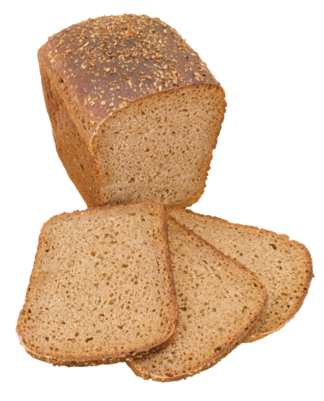
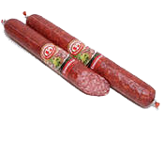
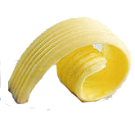
Команды алгоритмов
Следование (линейный)
Ветвление (разветвляющийся)
Цикл
(циклический)
Пример
Начало
Алгоритм создания бутерброда:
Берём хлеб
Намазываем масло
Кладём сверху колбасу
Берём хлеб
Намазываем масло
Кладём сверху колбасу
.
Конец
ДВТК
2017 г.
Пример 2
Содержание
Выход
Антонова К.И.

Slide 29
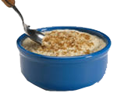
Начало
Команды алгоритмов
Следование (линейный)
Ветвление (разветвляющийся)
Цикл
(циклический)
Высыпать в емкость
содержимое пакетика.
Пример
Налить в емкость
200 мл горячей воды
Алгоритм приготовления блюда быстрого питания:
Высыпать в емкость содержимое пакетика.
Налить в емкость 200 мл горячей воды.
Тщательно перемешать.
Закрыть емкость крышкой.
5. Ждать 5 минут.
Тщательно перемешать.
Закрыть емкость крышкой.
Ждать 5 минут.
Конец
ДВТК
2017 г.
Пример 1
Содержание
Выход
Антонова К.И.

Slide 30
Разветвляющийся алгоритм (ветвление)
Команды алгоритмов
Следование (линейный)
Ветвление (разветвляющийся)
Цикл
(циклический)
начало
Ввод данных
Алгоритм, в котором в зависимости от условия выполняется либо одна, либо другая последовательность действий. Условие – это высказывание которое может быть либо истинно, либо ложно.
Алгоритмы, построенные на основе команды ветвления, называются разветвляющимися.
да
условие
нет
Серия 1
Серия 2
условие
условие
Вывод
серия
серия
Сокращенная форма
конец
Полная форма
ДВТК
2017 г.
Содержание
Выход
Антонова К.И.

Slide 31
Разветвляющийся алгоритм (ветвление)
Команды алгоритмов
Следование (линейный)
Ветвление (разветвляющийся)
Цикл
(циклический)
начало
Пример
Ввод a и b
Составить алгоритм нахождения наибольшего
из двух чисел (а и b).
a и b - исходные данные
max -результат
да
a > b
нет
max: = a
max: = b
Вывод max
конец
ДВТК
2017 г.
Содержание
Выход
Антонова К.И.

Slide 32
Циклический алгоритм (цикл)
Команды алгоритмов
Следование (линейный)
Ветвление (разветвляющийся)
Цикл
(циклический)
Циклический алгоритм – описание действий, которые должны повторяться указанное число раз или пока не выполнено заданное условие.
Перечень повторяющихся действий называют телом цикла.
Важно: При составлении циклических алгоритмов - цикл должен быть конечным.
Ситуация, при которой выполнение цикла никогда не заканчивается, называется зацикливанием.
ДВТК
2017 г.
Содержание
Выход
Антонова К.И.

Slide 33
Команды алгоритмов
Следование (линейный)
Ветвление (разветвляющийся)
Цикл
(циклический)
Циклический алгоритм
Циклы со счетчиком,
в которых какие-то действия выполняются определенное число раз
Циклы с условием,
в которых тело цикла выполняется, в зависимости от какого-либо условия.
циклы с предусловием
сначала проверяется условие, а затем, возможно, выполняется тело цикла
циклы с постусловием
условие проверяется после первого выполнения тела цикла
ДВТК
2017 г.
Содержание
Выход
Антонова К.И.

Slide 34
Циклический алгоритм
Команды алгоритмов
Следование (линейный)
Ветвление (разветвляющийся)
Цикл
(циклический)
начало
Циклы со счетчиком используют когда заранее известно какое число повторений тела цикла необходимо выполнить.
Для счетчика от начального значения до конечного значения выполнить действие.
счетчик
тело цикла
конец
ДВТК
2017 г.
Содержание
Выход
Антонова К.И.

Slide 35
Циклический алгоритм
начало
Команды алгоритмов
Следование (линейный)
Ветвление (разветвляющийся)
Цикл
(циклический)
Пример
счетчик кругов
На уроке физкультуры необходимо пробежать некоторое количество кругов вокруг стадиона.
бегу круг
конец
ДВТК
2017 г.
Содержание
Выход
Антонова К.И.

Slide 36
Циклический алгоритм
Команды алгоритмов
Следование (линейный)
Ветвление (разветвляющийся)
Цикл
(циклический)
начало
цикл с предусловием
начало
пример
да
условие
нет
да
Меньши полуночи
нет
тело цикла
Смотрю телевизор
конец
конец
ДВТК
2017 г.
Содержание
Выход
Антонова К.И.

Slide 37
Циклический алгоритм
Команды алгоритмов
Следование (линейный)
Ветвление (разветвляющийся)
Цикл
(циклический)
пример
начало
Вводить числа с клавиатуры, пока не будет введено число 0
цикл с постусловием
начало
тело цикла
a
нет
условие
да
нет
a = 0
да
конец
конец
ДВТК
2017 г.
Содержание
Выход
Антонова К.И.

Slide 38

Домашнее задание
Используя все известные вам способы описания алгоритмов составить алгоритмы для следующих задач:
1. Вычислить площадь поверхности и объем цилиндра
2. Даны три действительные числа. Возвести в квадрат те из них, значения которых неотрицательны, и в четвёртую степень – отрицательные.
3. Задано число a. Кратно ли оно 3.
4. Составить алгоритм для вычисления значения функции у (х):
5. Найти сумму всех натуральных чисел от 1 до n.
ДВТК
2017 г.
Содержание
Выход
Антонова К.И.

